Slide 1

Муниципальное бюджетное дошкольное образовательное учреждение
детский сад комбинированного вида № 25
пгт Афипский
«ЧИТАЮЩАЯ МАМА – ЧИТАЮЩАЯ СТРАНА»
Номинация: «Библиотека для детей и родителей»
Образовательный проект
«Буккроссинг – возрождение семейного чтения» с использованием инновационных форм и методов привлечения детей и их родителей к чтению –восприятию художественной литературы путем создания в группе библиотеки для родителей и детей».
Воспитатель:
Выдра В.Ю.
Высшая категория
пгт Афипский, 2021 год

Slide 2

Актуальность проекта заключается в том, что……
Однажды утром, придя в нашу группу, родители очень удивились,
увидев в приемной коробку с книгами.
На полках стояли – книги как для детей, так и для взрослых? Что происходит?
А это в нашу группу пожаловал буккроссинг!
Это новое движение, дарующее книге новую жизнь. В нашей группе огромное значение уделяется работе с книгой. Мы с ребятами много читаем. Ребята самостоятельно проводят время в нашей минибиблиотеке: берут книги, рассматривают их, а потом обмениваются друг с другом. Дети с удовольствием выбирают понравившуюся книгу и читают ее дома с родителями, а для других ребят приносят из дома свою.
Так в нашей группе зародилась новая традиция меняться книгами.
При этом дети и родители получают возможность большего общения, массу
ярких впечатлений, много интересной информации. Заинтересовав родителей, я заметила, что наша книжная полка начала пополняться новыми книгами и журналами.

Slide 3
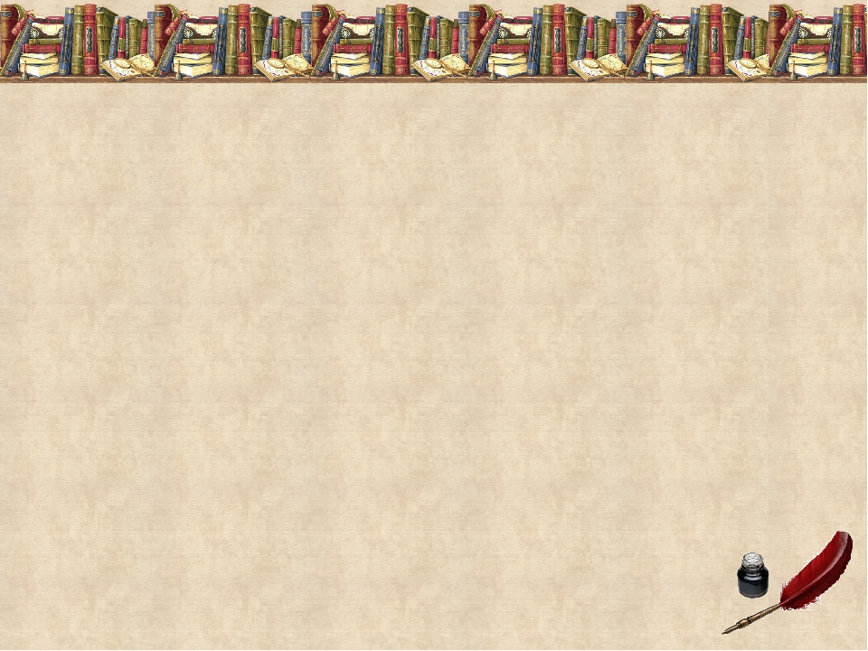



Цель буккроссинга в детском саду — пропаганда чтения, повышение интереса к чтению книг у родителей и детей, обогащение духовного и культурного уровня дошкольников, возрождение традиции семейного чтения.
Для реализации движения «Буккроссинг» в группе был установлен книжный стеллаж для родителей и детей, были распечатаны рекламные листовки, консультации и буклеты. Ребята и родители узнали, что процесс «Буккроссинга» состоит из простейшего действия, основанного на принципе "Прочитал - отдай другому". Книги должны читаться, а не стоять на полках.
Задачи проекта:
-познакомить с современным движением буккроссинг;
-повысить эффективность работы по приобщению детей к книге во
взаимодействии всех участников образовательного процесса: педагогов,
детей, родителей;
-приобщить детей и родителей (законных представителей) к совместному чтению книг;
активизировать работу по пропаганде и развитию традиции чтению в семье.
В нашей группе были созданы: консультации, буклеты, листовки, памятки, почта для любознательных родителей. С целью заинтересовать родителей и детей, сформировать у них потребность ежедневного общения с художественной литературой и возродить чтение в кругу семьи.

Slide 4
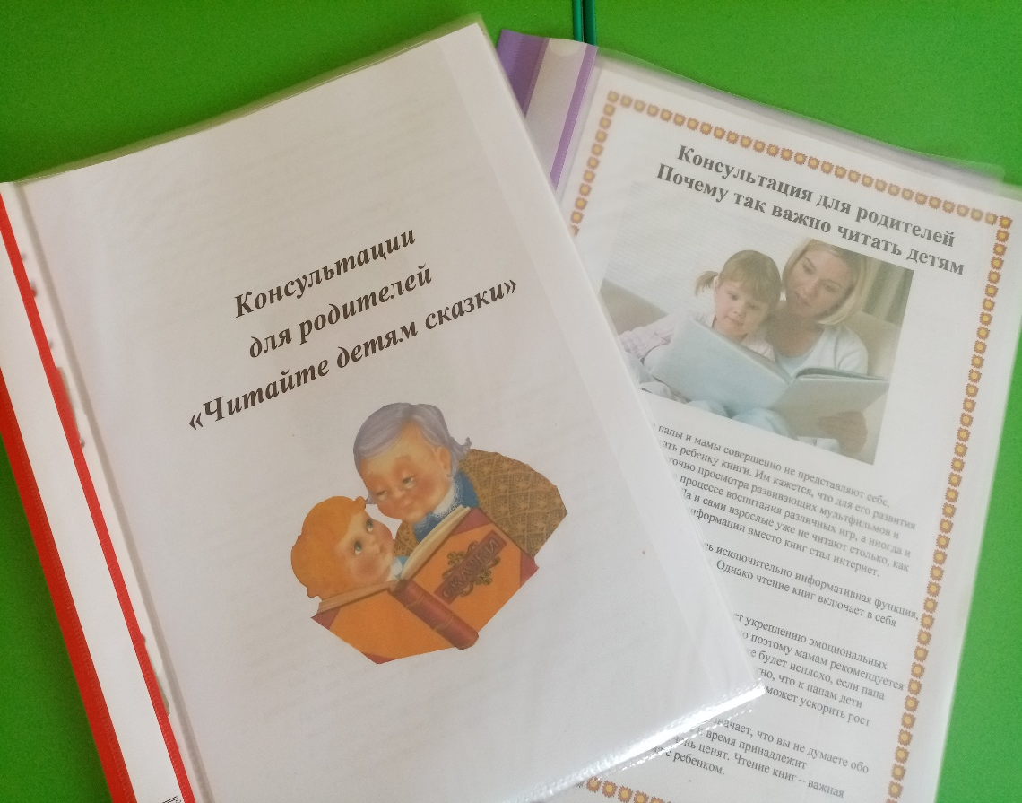
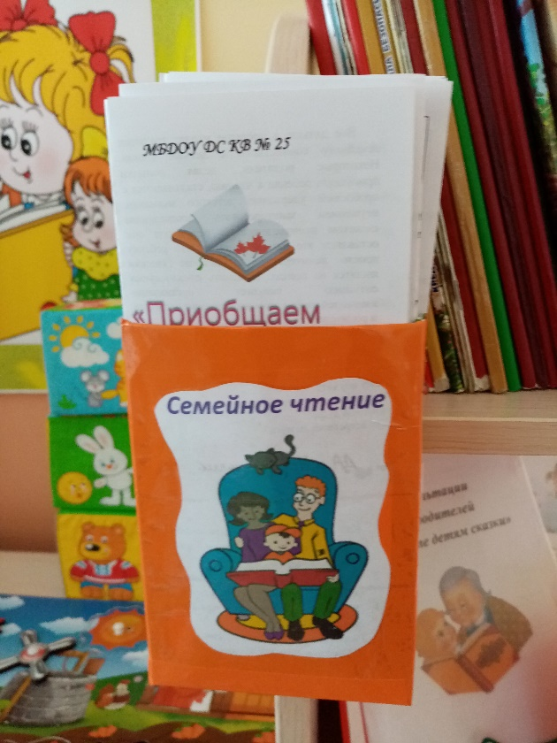
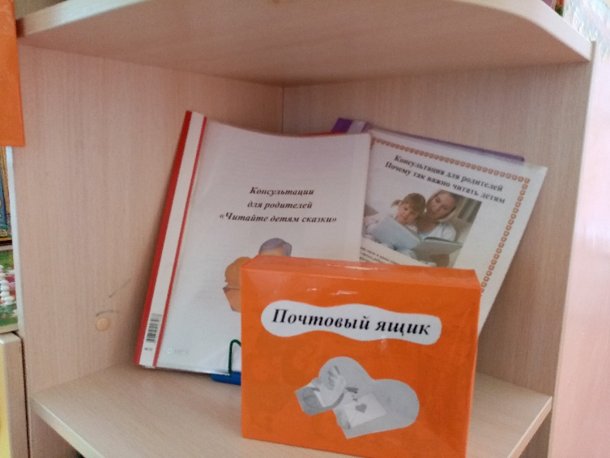
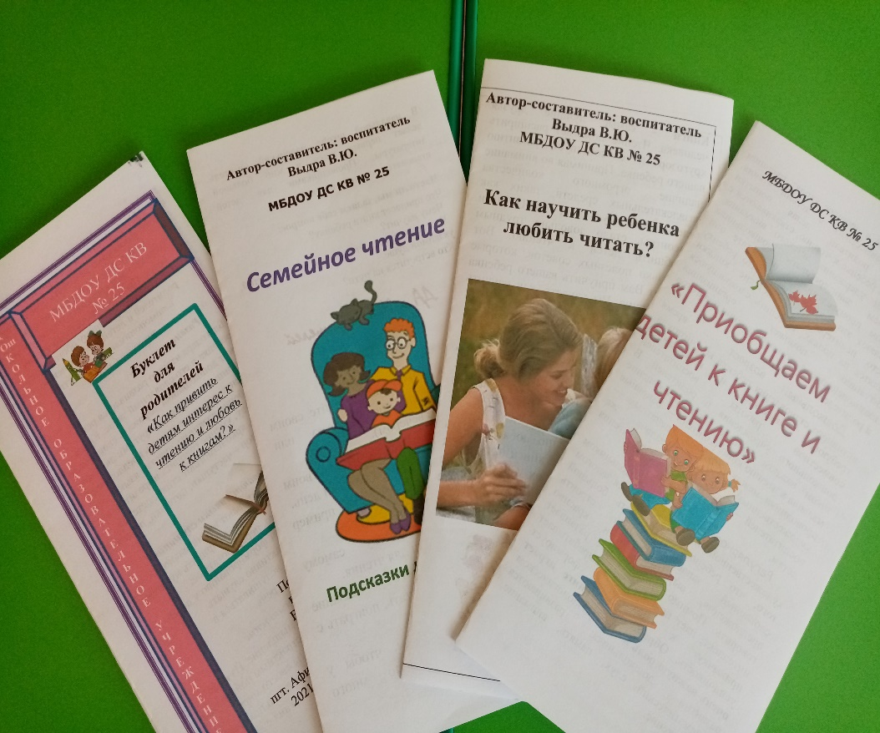
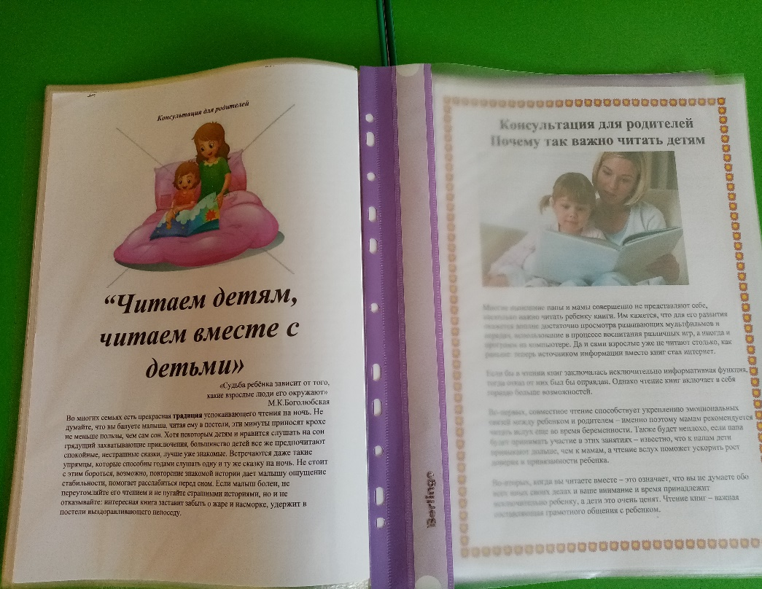

Slide 5
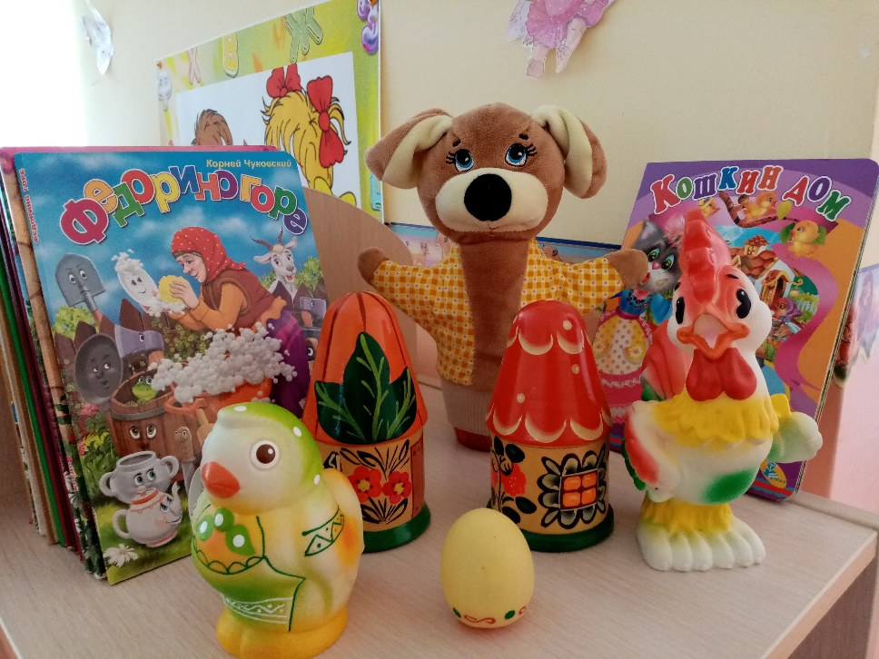
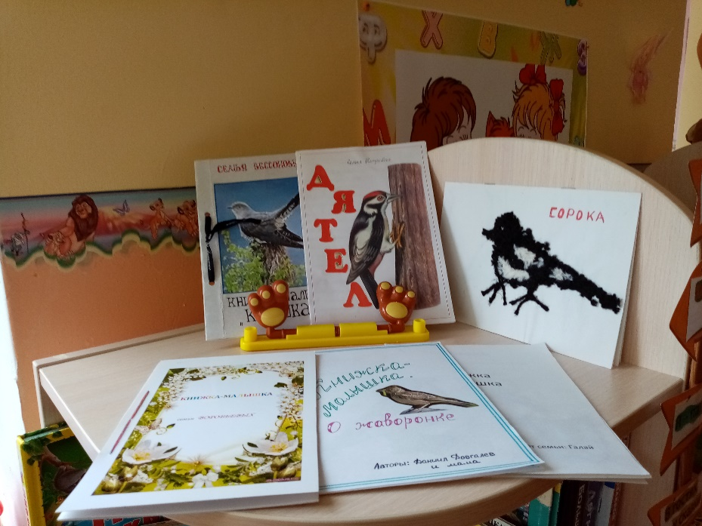
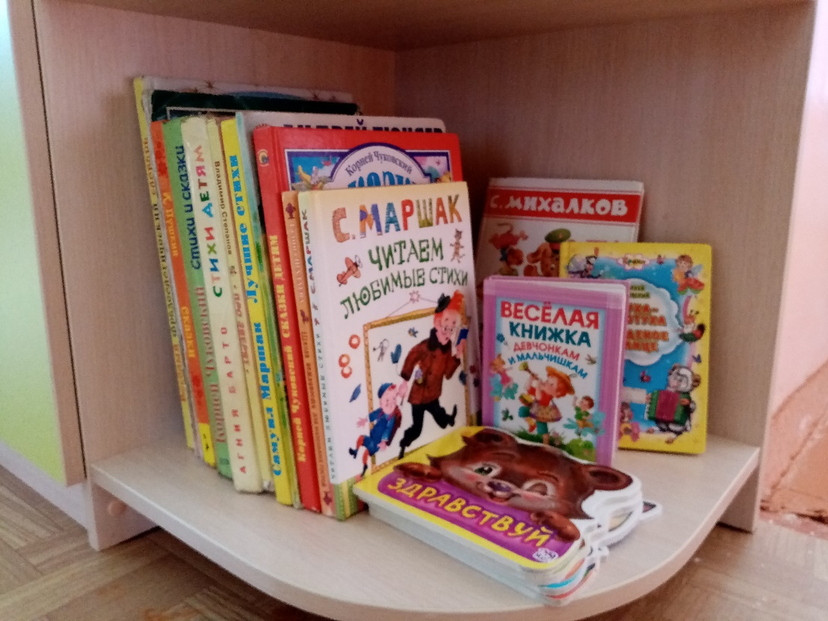
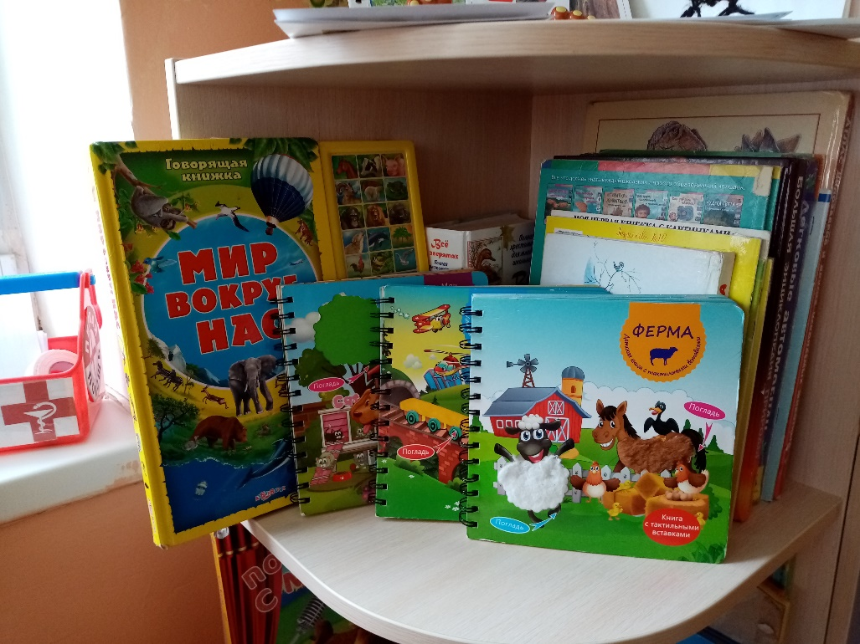
Сбор художественной литературы и оформление книжного уголка

Slide 6
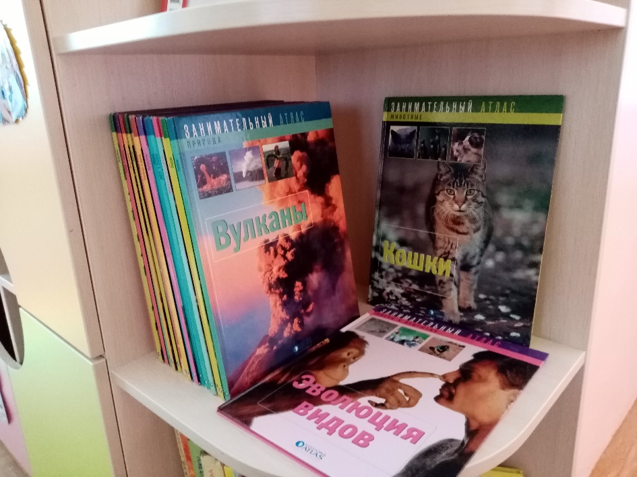
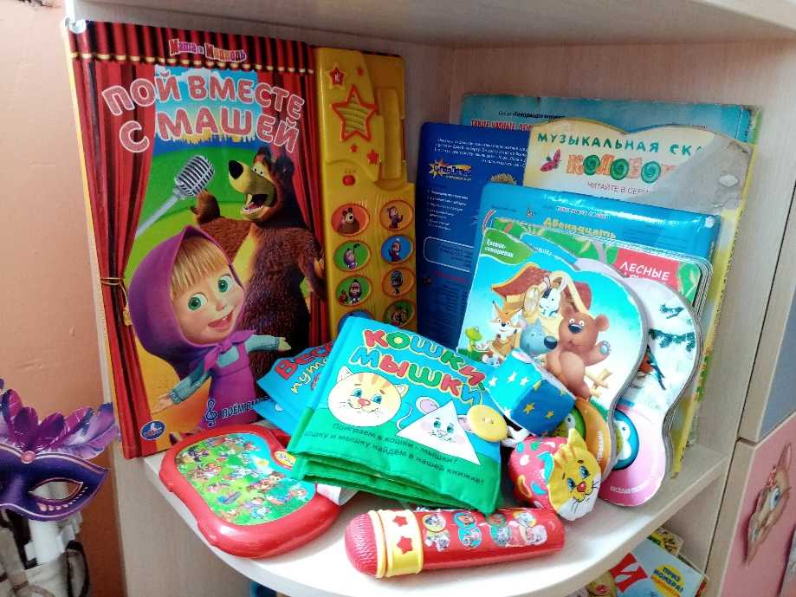
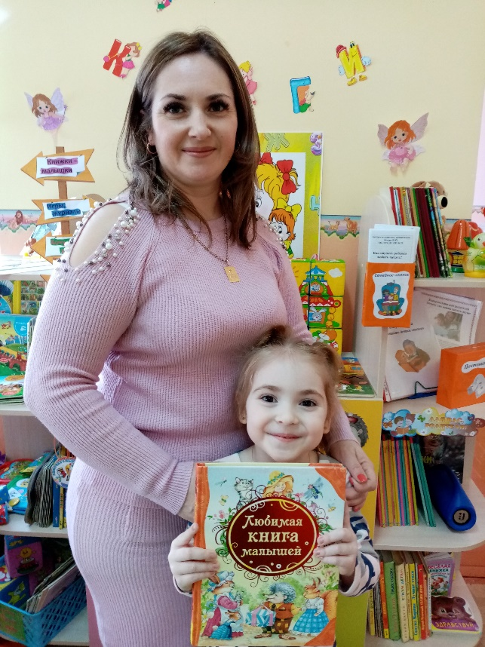
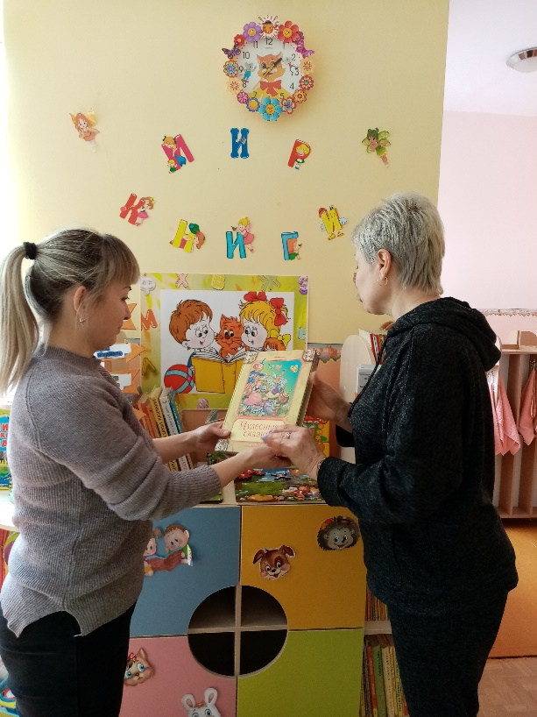
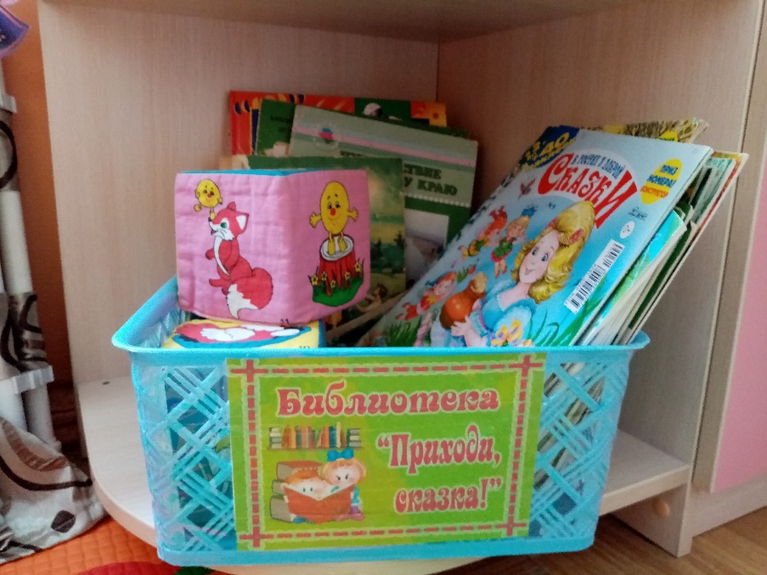

Slide 7
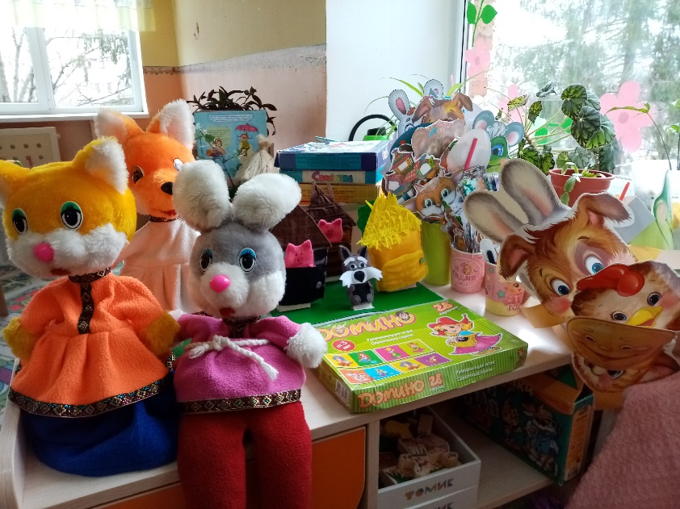
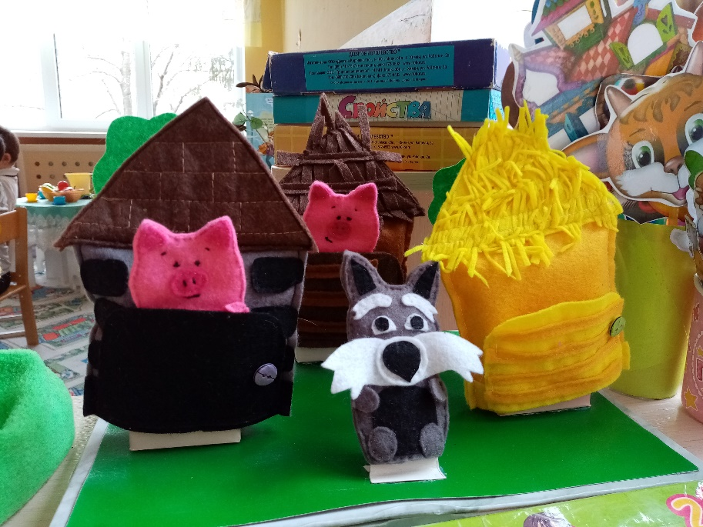
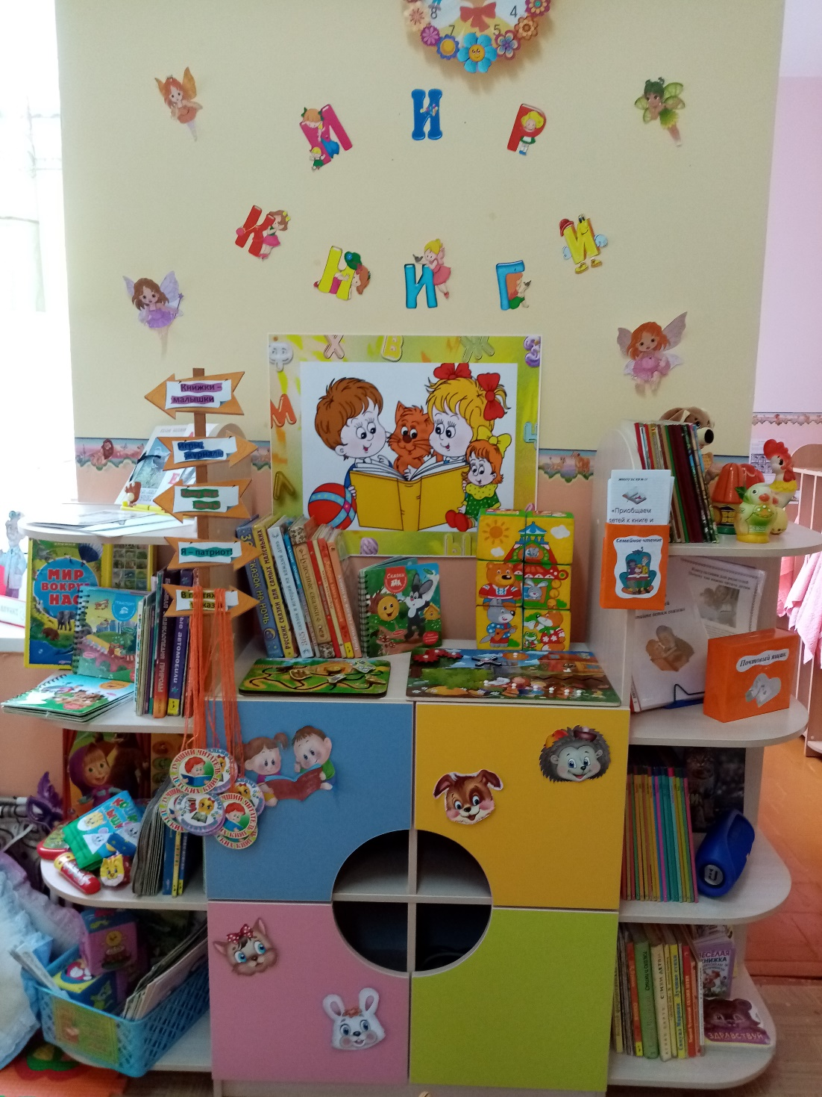
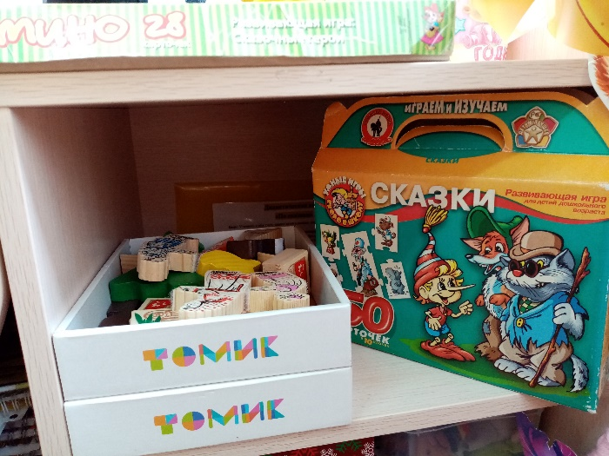
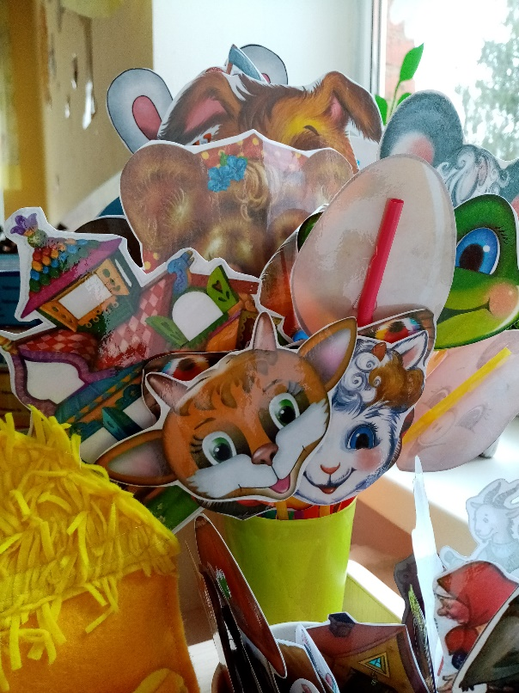
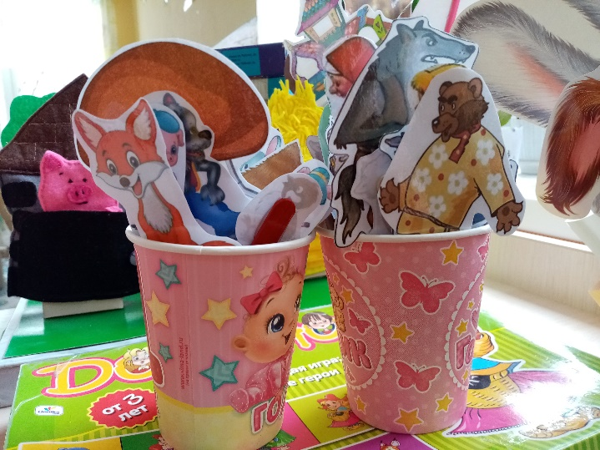

Slide 8
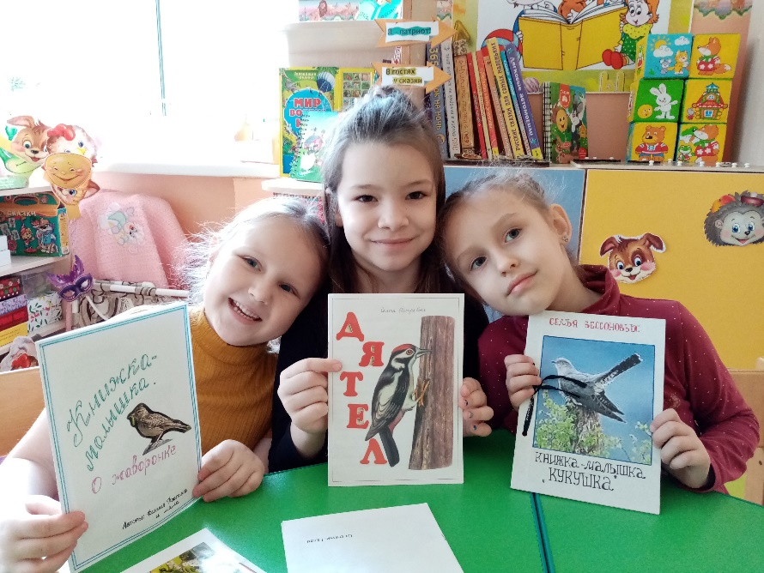
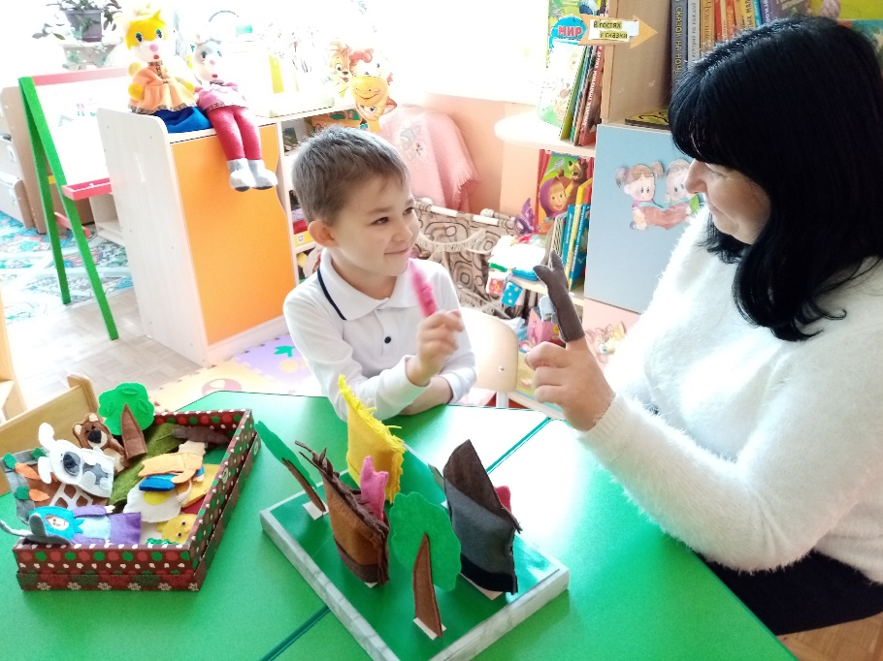
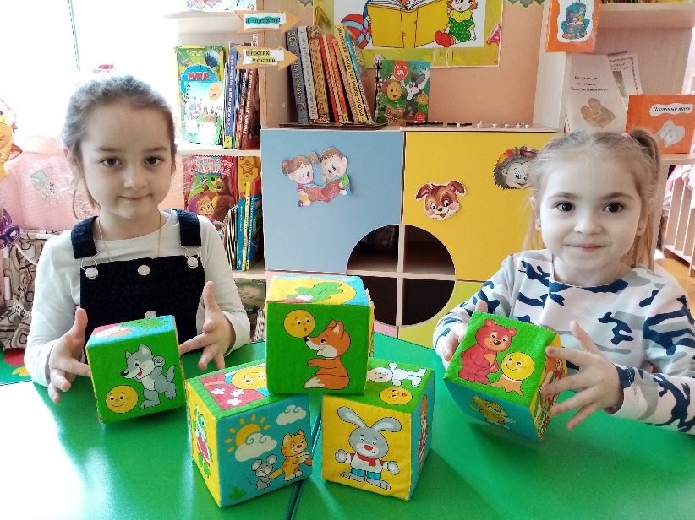
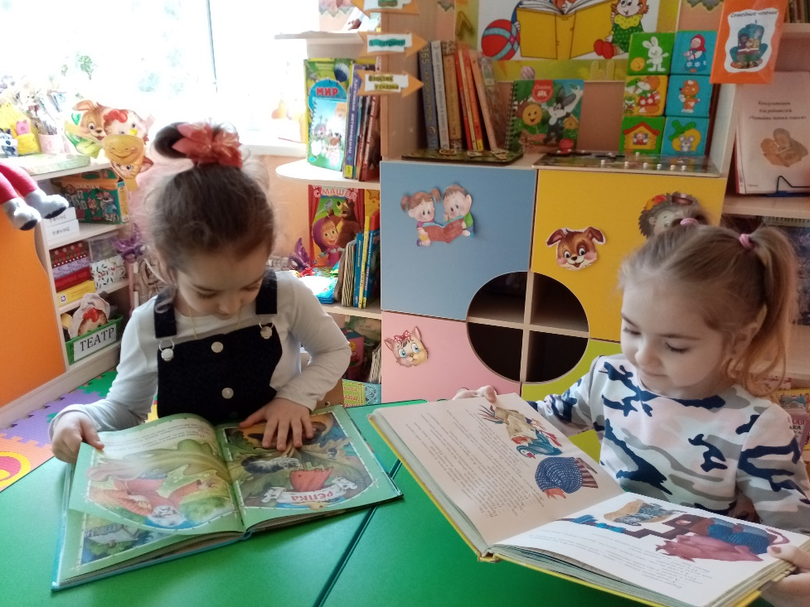
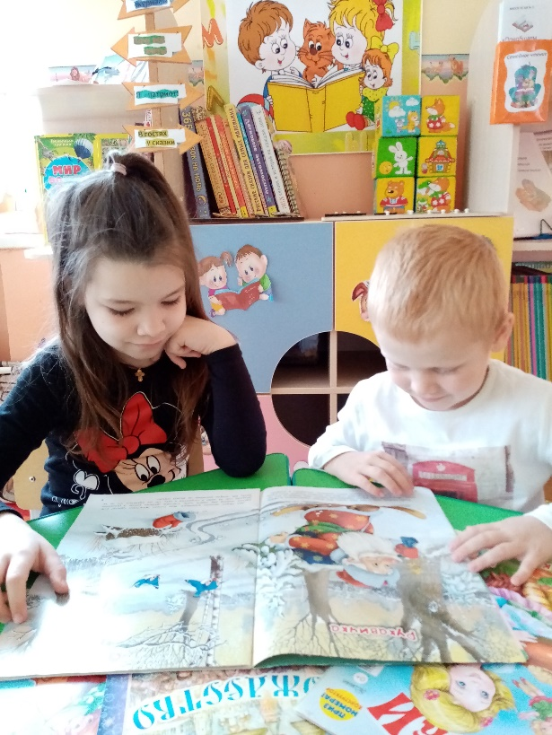
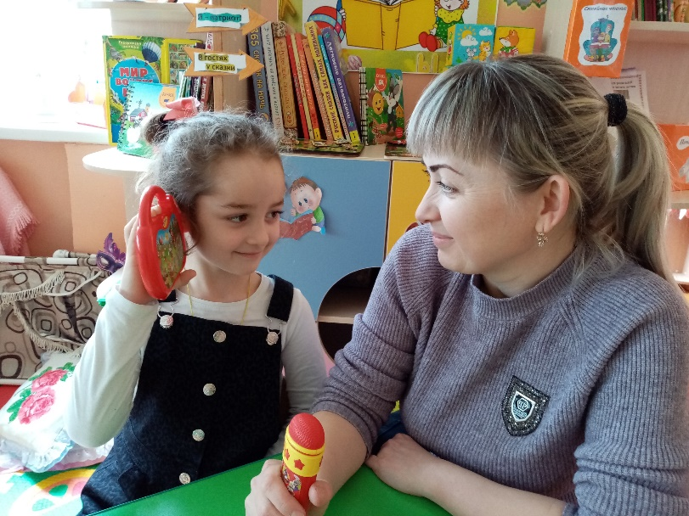
Работа с детьми

Slide 9
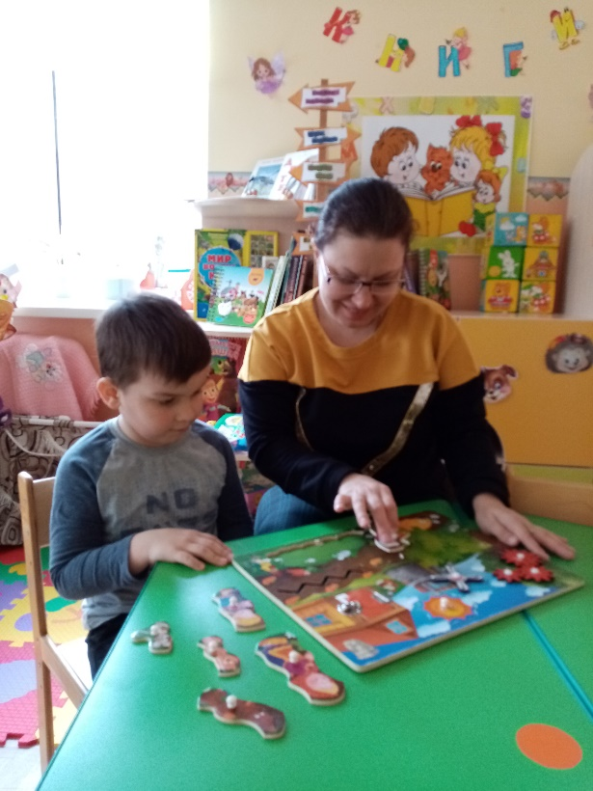
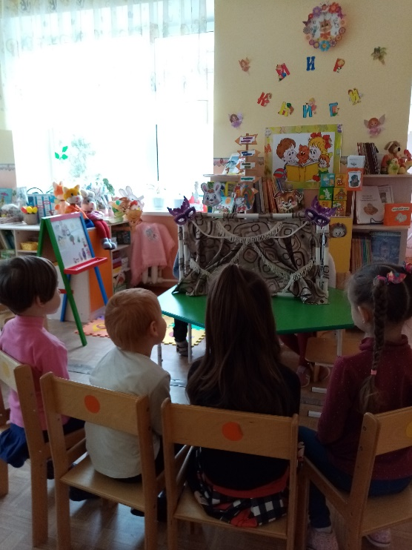
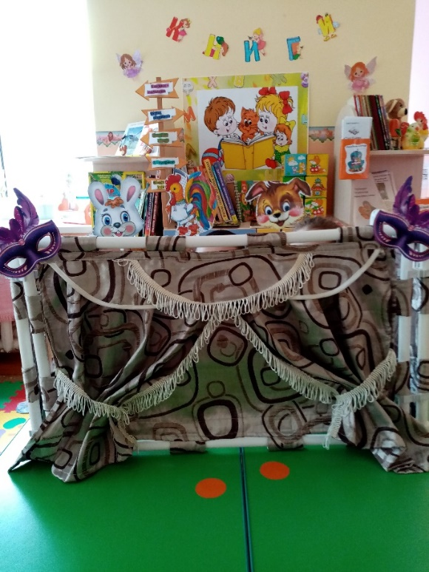
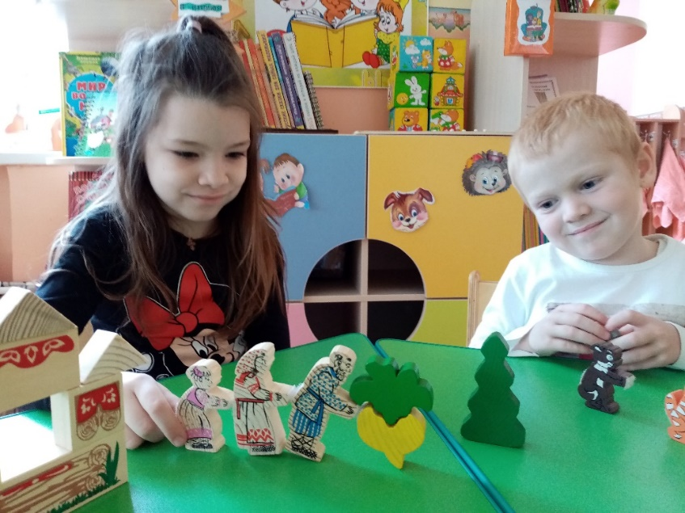
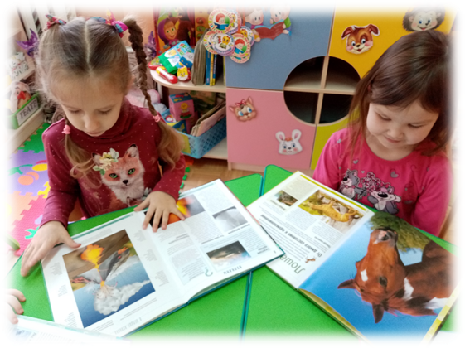
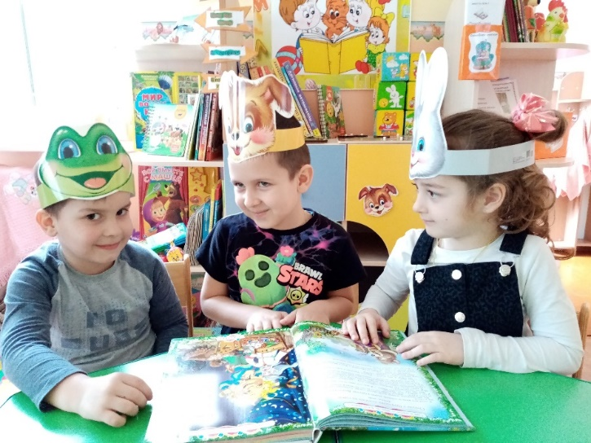
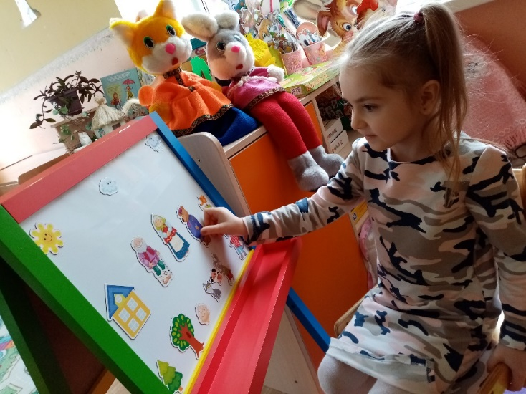

Slide 10
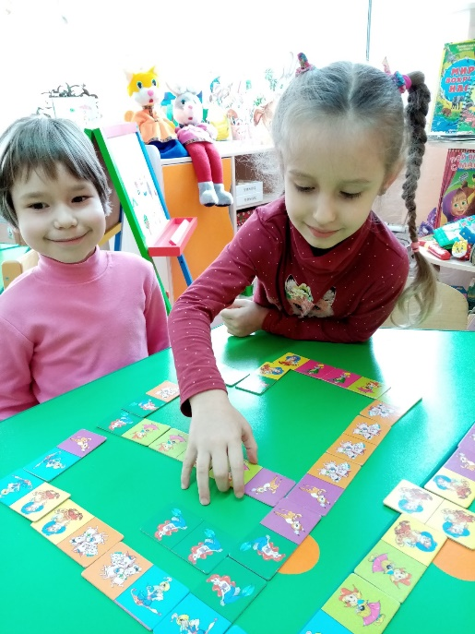
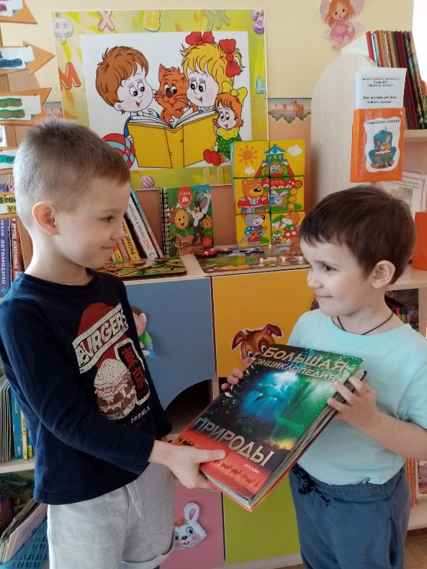
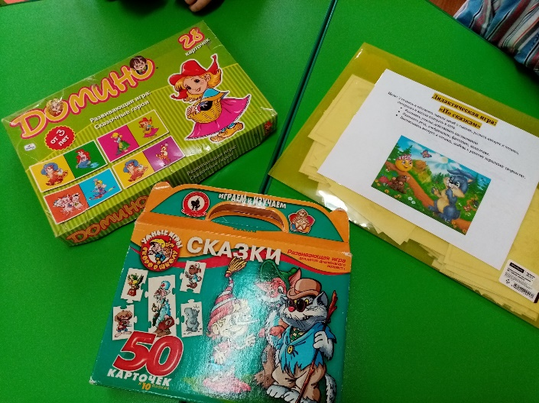
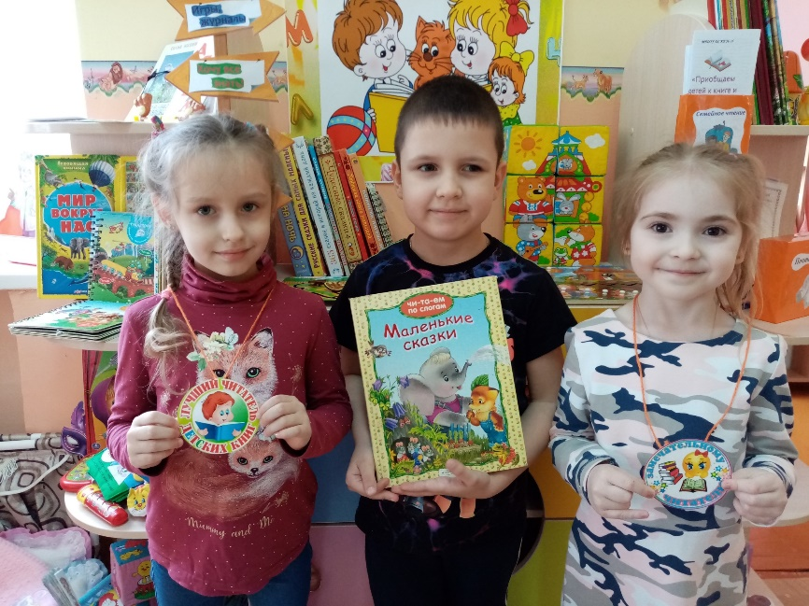
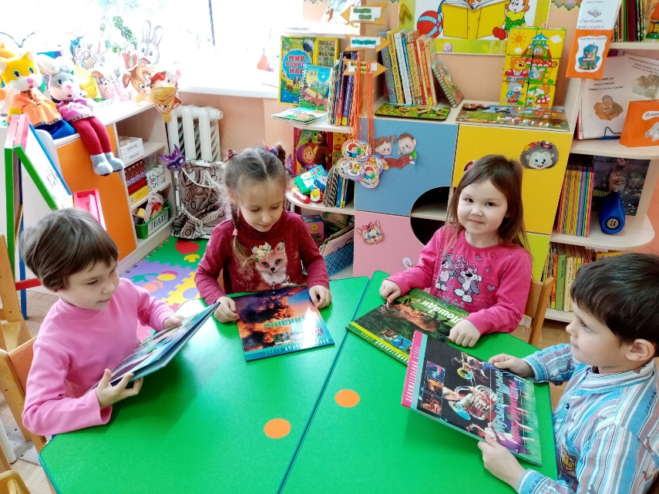
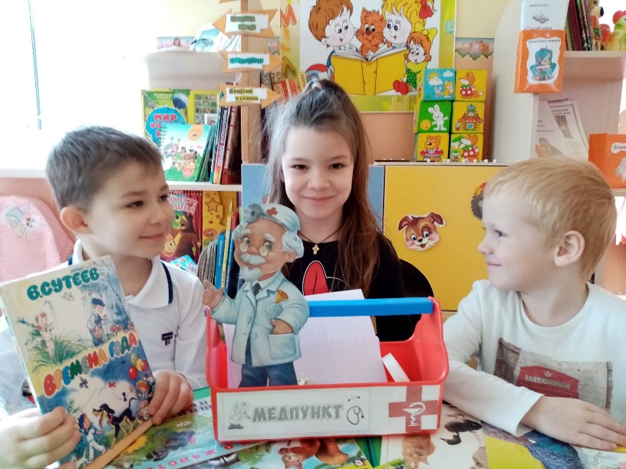
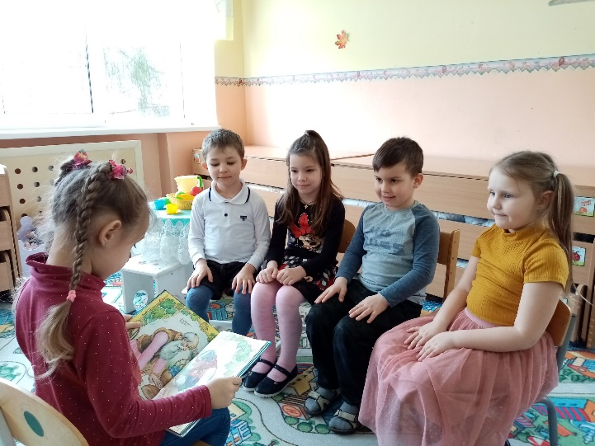

Slide 11
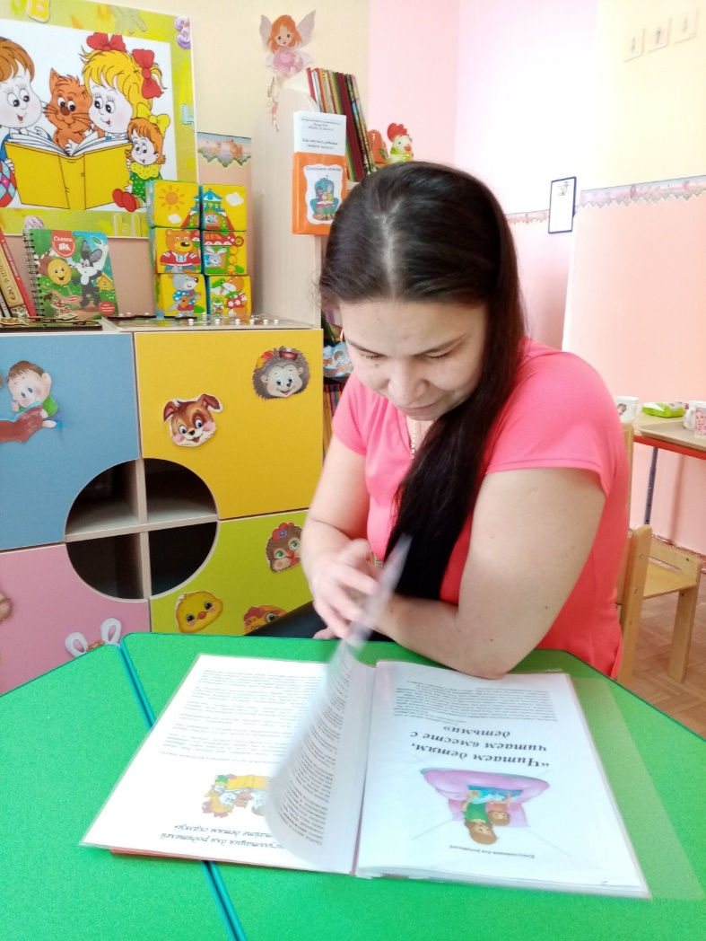
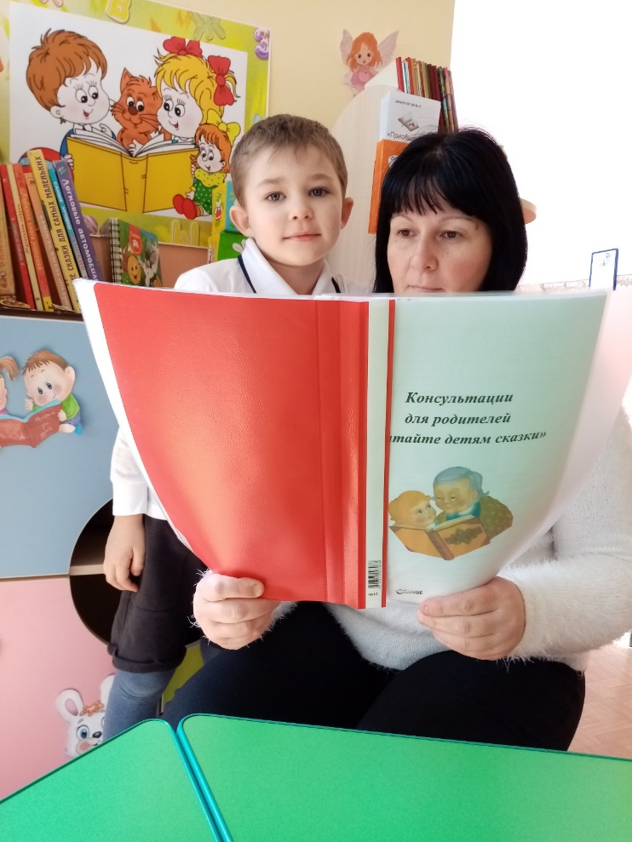
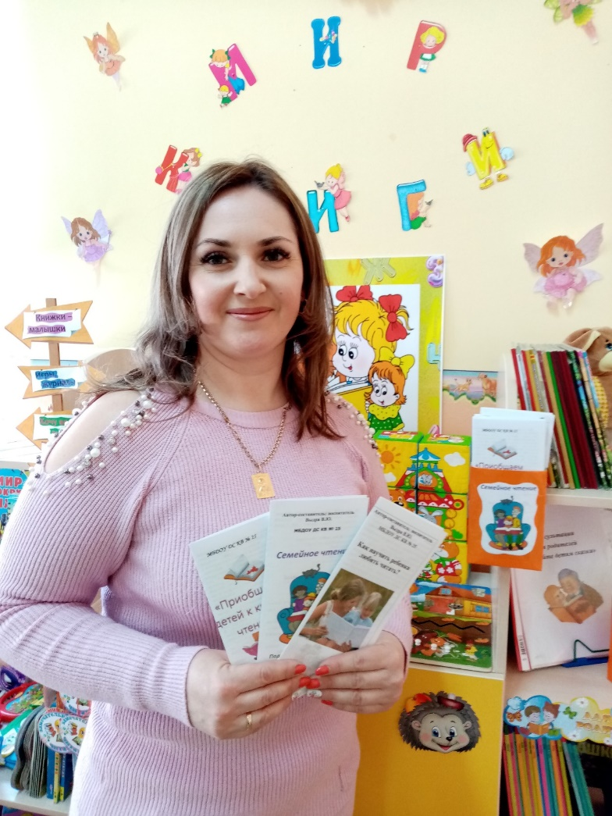
Работа с родителями

Slide 12
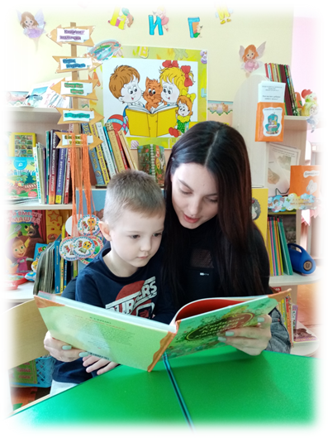
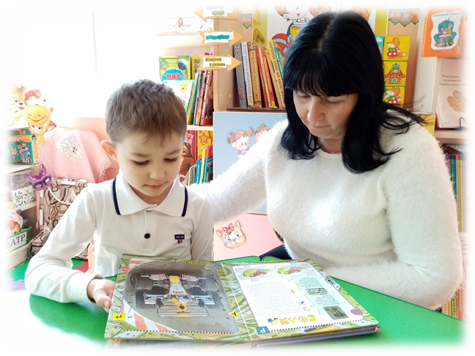
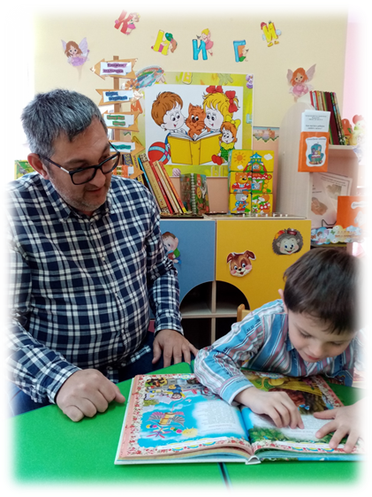
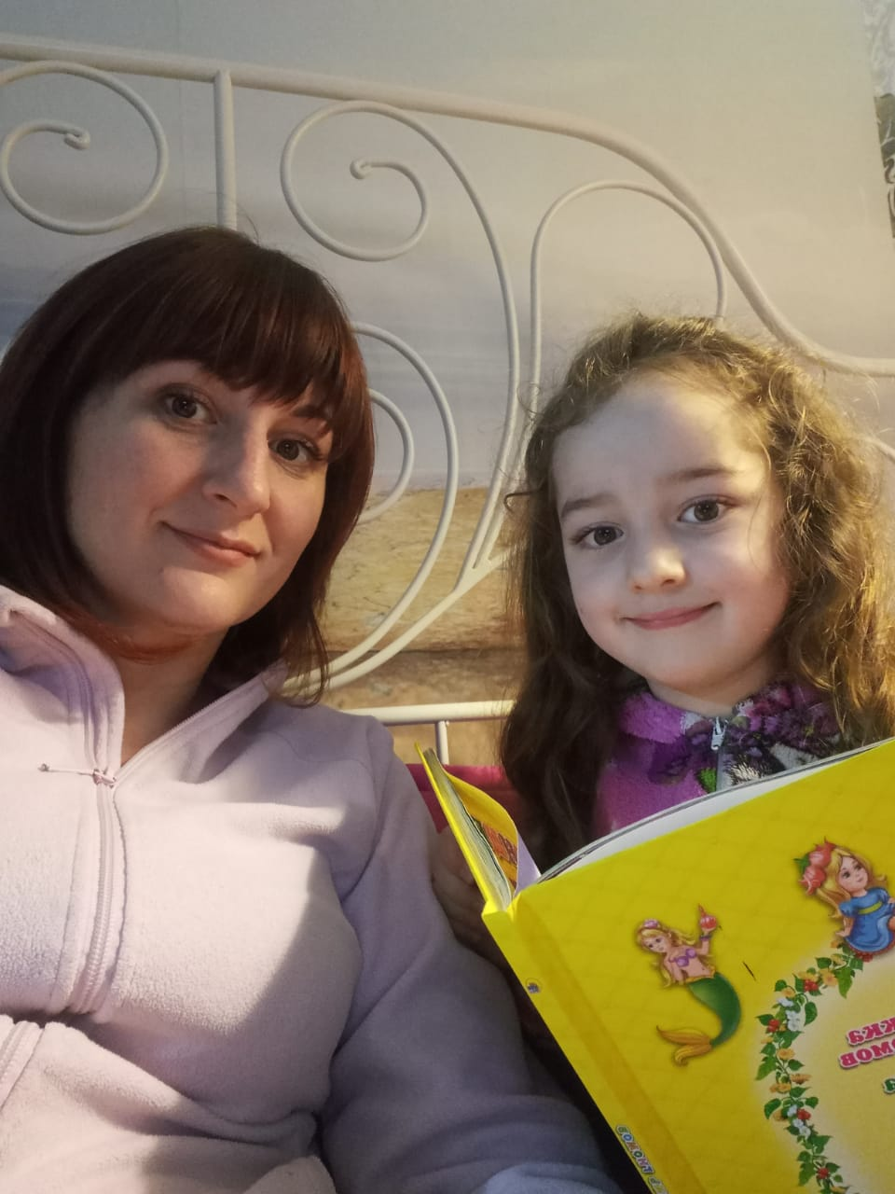
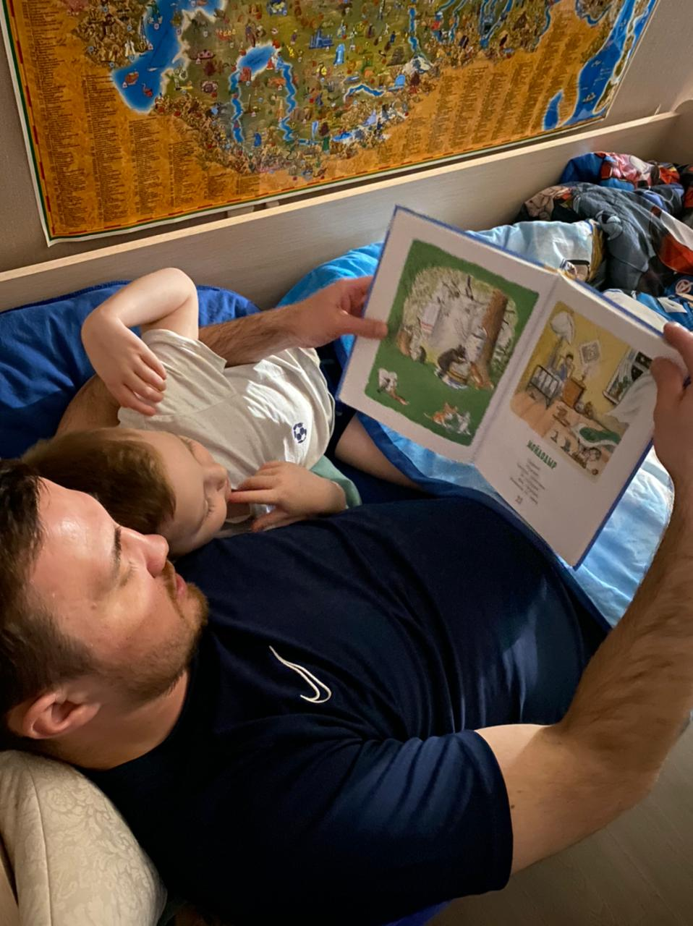
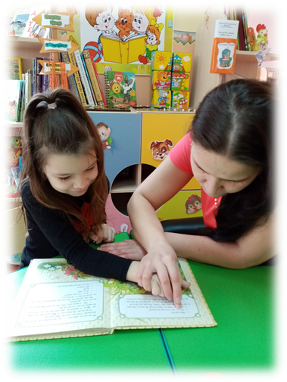



Slide 13






Slide 14
Результат:
Одним из подтверждающим фактом значимости данного движения "Буккроссинг" стал творческий отклик родителей и детей. Семья Турчановых, прочитав сказку, решила
изготовить пальчиковый театр. А семья Таржановых изготовила нам теневой театр к сказке «Волк и семеро козлят», а также театр на прищепках «Теремок», что с подвигло нас на оформление театрального уголка для совместного творчества родителей и детей.
Книга – учитель, книга - наставница.
Книга – близкий товарищ и друг.
Ум, как ручей, высыхает и старится,
Если выпустишь книгу из рук.
Таким образом, мы можем сказать, что буккроссинг - это эффективное средство
развития социального интеллекта дошкольников, а так же является одним из главных
факторов, стимулирующих возрождения семейного чтения.
Нас объединяет любовь к книгам и чтению!
Двери нашей библиотеки всегда открыты для читателей!

Slide 15


